Slide 1
Муниципальное автономное дошкольное образовательное учреждение Муниципального образования город Ирбит «Детский сад № 25» «Снежная королева» Творческий проект
Составитель:
музыкальный руководитель
Ромазанова Светлана Юрьевна

Slide 2
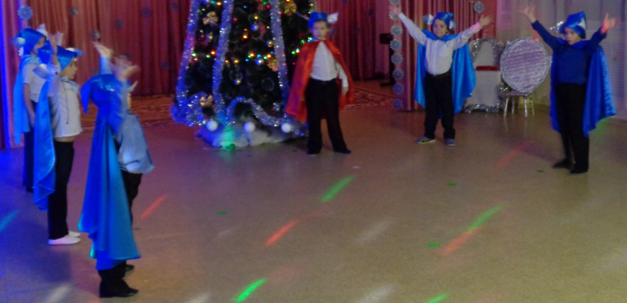
АКТУАЛЬНОСТЬ
Музыкально – театральная деятельность помогает нам в формировании творческой личности.
Учит детей фантазировать, сочинять, помогает чувствовать.
Учит преодолевать застенчивость, замкнутость, робость.
Учит отстаивать свою точку зрения, самостоятельно и осмысленно находить оригинальные решения в любой ситуации.
Развивает словесное творчество, творческие способности.

Slide 3
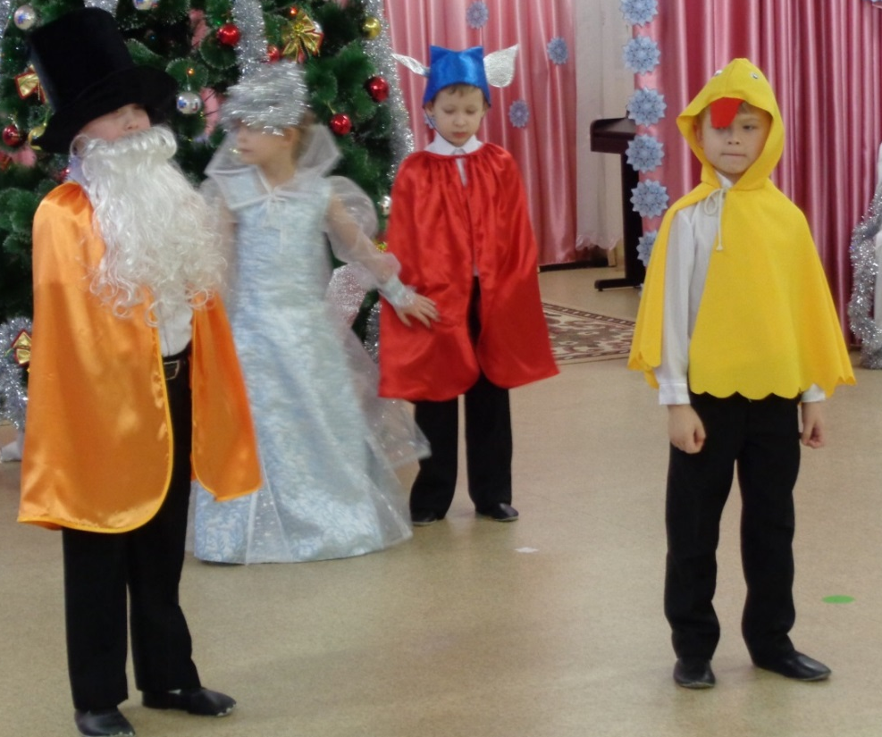
ЦЕЛЬ
1. Пробудить у детей интерес к театрально – игровой деятельности посредством музыки.
2. Сформировать творческую личность посредством музыкально – театральной деятельности.

Slide 4
ЗАДАЧИ
Художественно-эстетическое развитие
1. Развивать способность воспринимать и переживать музыку, раскрывая эмоциональность как важнейшую основу внутреннего мира.
2. Развивать умение передавать музыкальный образ через мимику, жесты, голосовые интонации и эмоциональное пение.
Познавательное развитие
1. Расширять кругозор детей в части элементарных представлений о музыке как виде искусства.
2. Развивать фантазию, творческое мышление детей во время слушания и передачи игрового образа, а также в пляске и игре.

Slide 5
ЗАДАЧИ
Социально – коммуникативное развитие
1. Создать эмоционально – благоприятную атмосферу для творческой деятельности.
2. Побуждать детей к активному, эмоциональному общению друг с другом и участию в театрализованных играх и представлениях.
3.Приобщать детей к элементарным нормам и правилам взаимоотношений со сверстниками и взрослыми, в том числе и с участниками проекта.
Речевое развитие
1.Развивать творческое воображение детей при ознакомлении с художественными произведениями с помощью музыки с целью усиления эмоционального восприятия и развития .
2.Обогащать словарный запас, формировать звуковую культуру речи, навыки связной речи.

Slide 6
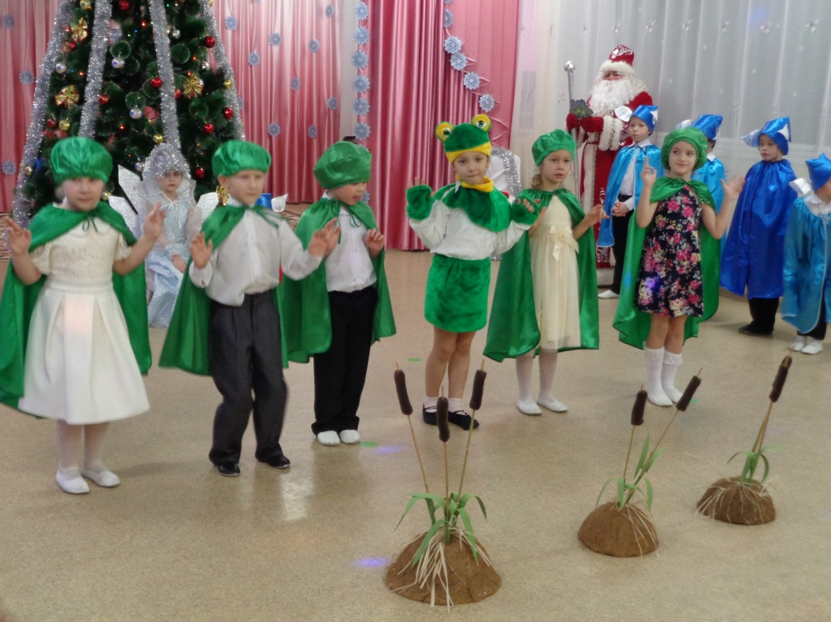
ТИП ПРОЕКТА
информационно – практико-ориентировочный (творческий)
Длительность проекта:
ноябрь-декабрь 2017 года
(крактосрочный)
Участники проекта:
дети подготовительной группы № 8
воспитатели групп
музыкальный руководитель
родители
Этапы проекта.
1 этап - организационно-подготовительный
2 этап - основной этап (практический)
3 этап - итоговый

Slide 7
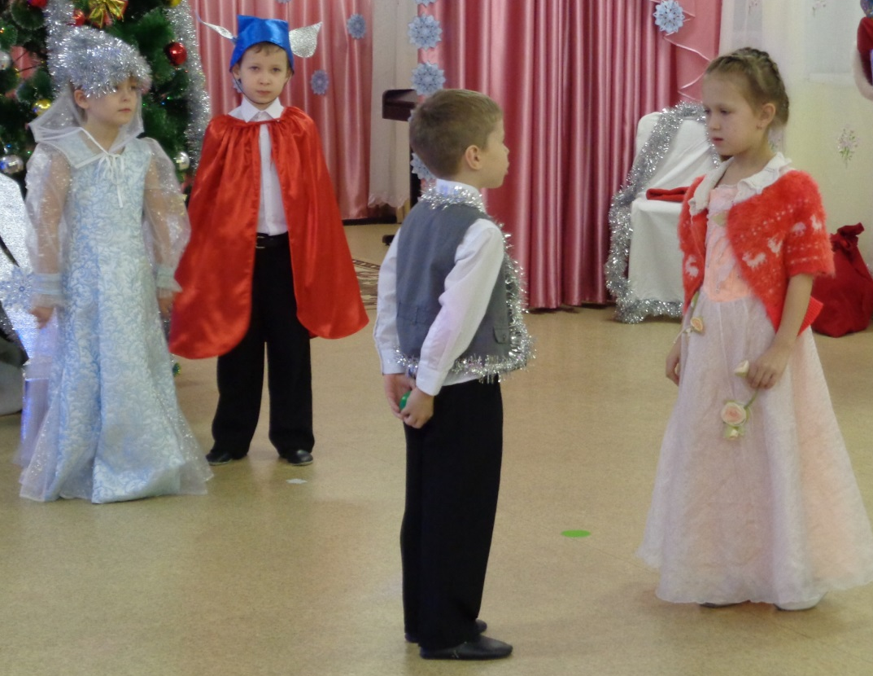
1 ЭТАП ОРГАНИЗАЦИОННО-ПОДГОТОВИТЕЛЬНЫЙ
1. Создать мотивацию по работе над проектом.
2. Подбор и изучение методической, справочной литературы по теме.
3. Подбор художественно - литературного репертуара.
4. Создание учебно-методической базы (перспективное планирование).
5. Подбор наглядного материала.

Slide 8
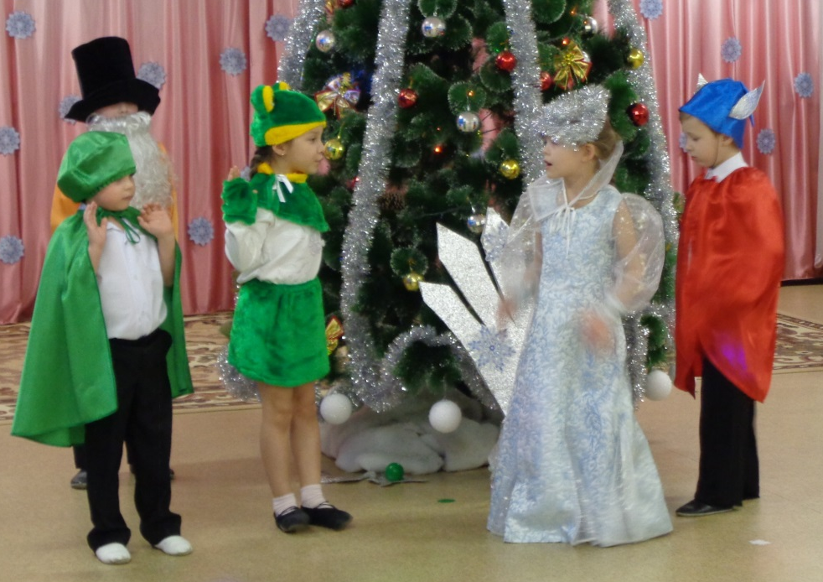
2 ЭТАП ОСНОВНОЙ (ПРАКТИЧЕСКИЙ)
Цель: способствовать объединению детей в совместной деятельности.
Закрепить и расширить знания и умения детей в постановке спектаклей.

Slide 9
Самое главное – стремление пробудить у детей любовь к музыке, желание её слушать и понимать, ориентироваться в ней, и воспитывать хороший вкус. Ведь, по словам В. А. Сухомлинского «Как гимнастика выпрямляет тело, так музыка выпрямляет душу человека…»

Slide 10
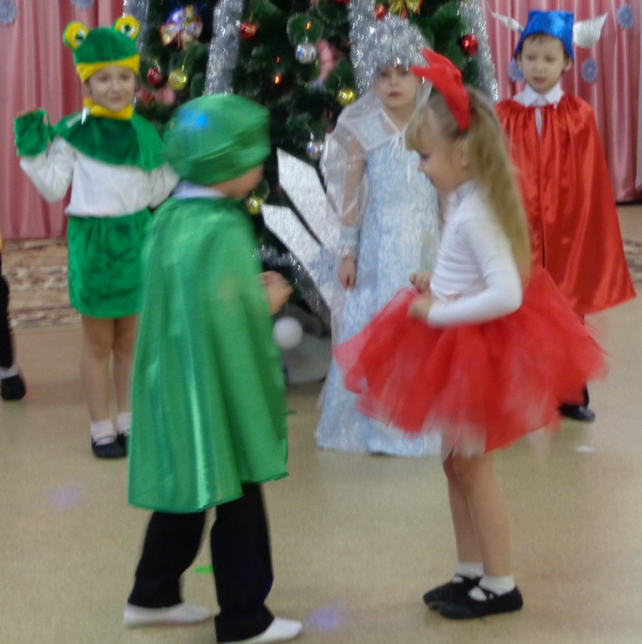
Игровой деятельности, как форме организации театральной деятельности, отводится особая роль. Игра – это ведущая деятельность ребёнка, посредством которой он органично развивается. Игра выступает как самая важная деятельность, через которую педагоги решают все образовательные задачи, в том числе и приобщение к театральной деятельности.

Slide 11
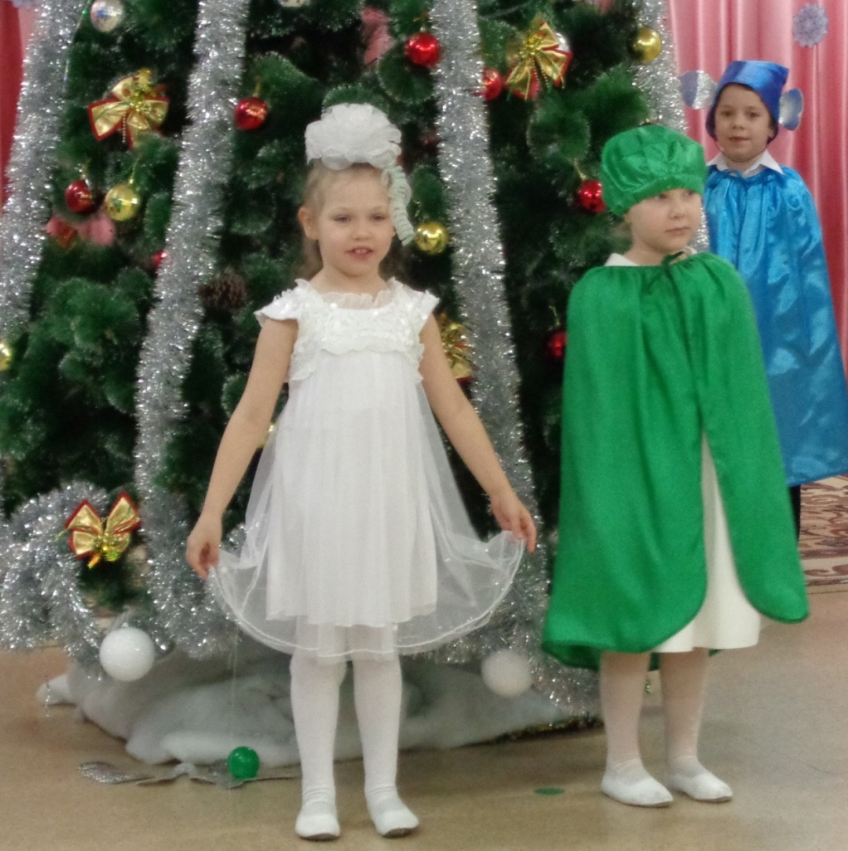
3 ЭТАП ИТОГОВЫЙ
1. Показ музыкальной сказки.
2. Анализ развития творческих способностей детей посредством музыкально-театральной деятельности.
3. Подведение итогов творческого проекта.
1. Работа над развитием театрализованной деятельности способствовала развитию основных психических процессов и качеств: воображение, наблюдательность, восприятие, память, внимание, коммуникабельности и др.
2. Дети научились владеть своим телом, координировать свои движения, ориентироваться в пространстве, согласовывать свои действия с партнёрами по спектаклю.

Slide 12
Формы работы
Музыкальные занятия
Совместная деятельность музыкального руководителя и воспитателя
Работа с родителями
Индивидуальная работа с детьми

Slide 13
Основные методы
МУЗЫКАЛЬНЫЕ ИГРЫ
ЧТЕНИЕ ХУДОЖЕСТВЕННОЙ ЛИТЕРАТУРЫ
ЗНАКОМСТВО СО СРЕДСТВАМИ ДРАМАТИЗАЦИИ
БЕСЕДЫ О МУЗЫКЕ
ПОКАЗ МУЗЫКАЛЬНОЙ СКАЗКИ

Slide 14
СПАСИБО ЗА ВНИМАНИЕ!

